Slide 1
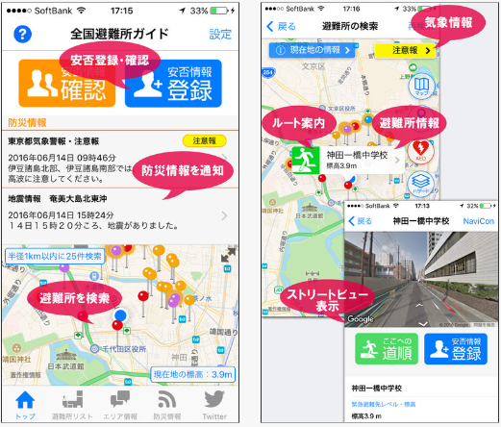


現在地から最短の避難所・避難場所を検索することが可能に！
平成30年2月21日版
全国避難所ガイド
防災
減災
少子
高齢
産業
創出
防犯
医療
教育等
By ファーストメディア株式会社
現在地から最も近い避難所・避難場所を検索し、位置情報・施設情報等を表示。
検索した位置情報を元に、現在地からの道順をルート案内をすることが可能。
（2011年 サービス開始）
全国の自治体からの災害時の
避難所や、避難場所のデータ
全国避難所ガイド 誕生の キッカケ
事前に避難所・避難場所を調べることが少ないため、災害時に、避難所・避難場所までの道順を正確に把握できていない
不慣れな場所で、突然の災害等に遭った際、現在地に近い避難所・避難場所を探し出すことは難しい
全国避難所ガイド でこう 変わった！
避難所・避難場所までの道順をストリートビューを使用して、わかりやすくルート案内することが可能
アプリ起動時に避難所を検索して、地図データをキャッシュ。
現在地から最も近い避難所、避難場所などを表示。
地図上で、現在地から最も近い避難所を案内。
ストリートビューで実際の道順を確認することも可能。
全国の自治体からの防災情報提供により、出先においても現在地から最も近い避難所・避難場所を検索することが可能

Slide 2





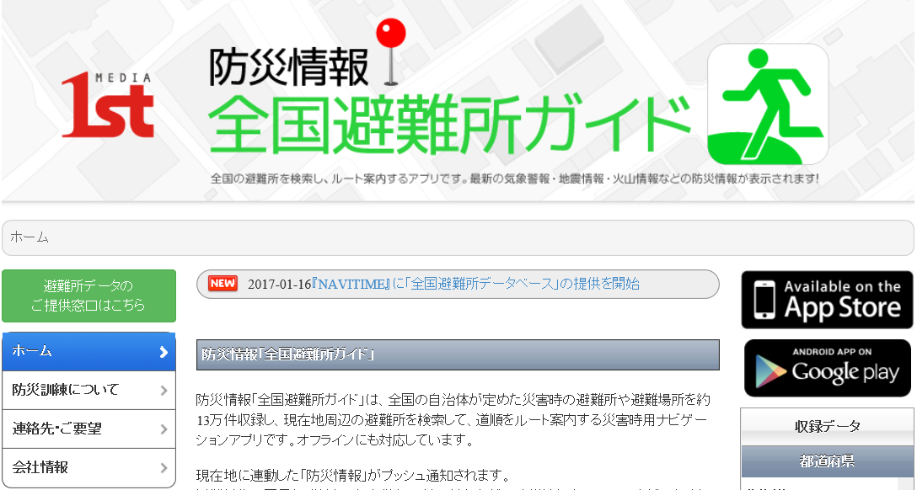
現在地から最短の避難所・避難場所を検索することが可能に！
平成30年2月21日版
全国避難所ガイド
防災
減災
少子
高齢
産業
創出
防犯
医療
教育等
Byファーストメディア株式会社
全国の自治体が提供する13万件以上の避難所・避難場所の情報を収録！
使用データ
全国の避難所、広域避難場所、一時避難場所、
帰宅困難者一時滞在施設、津波避難施設 等
に関する情報（位置情報等）
防災情報「全国避難所ガイド」は、全国の自治体が定めた災害時の避難所や避難場所の情報を13万件以上収録している。 現在地から最も近い避難所・避難場所を検索して、位置情報・施設情報を表示する。また、検索した位置情報を元に現在地からの道順をストリートビューを使用して、ルート案内することができる。
現在地に連動した気象情報や、避難勧告や国民保護情報、気象警報や地震情報などの防災情報（Lアラート®）がプッシュ配信される。安否登録や安否確認機能を登載しているので、災害に備えての事前確認や、災害時における避難所検索に役立つ。
データ形式
CSV
提供形態
スマートフォンアプリ
受賞歴
―
地域
全国すべての自治体
また、多言語対応（英語・中国語・韓国語）やAED設置場所の表示、全国の活断層の表示など、ユーザーのニーズ等を基に、アプリのバージョンアップを随時行っている。
避難所や避難場所の登録件数は、139,090件となっており、データベースは随時更新されている。アプリは、累計約36万のダウンロードを達成した。 （H29.5時点）
自治体や地域で開催される
防災訓練等での活用
全国避難所ガイドのアプリを運営する株式会社ファーストメディアでは、自治体や地域で開催される防災訓練等において、参加協力している。
災害時に備えて、日頃より全国避難所ガイドアプリを利用して、アプリの使い方に慣れておくことが必要だからである。
また、防災訓練等を行った後には、全国避難所ガイドを利用した感想や、改善点などを実際にアプリを活用したユーザーからの声を、今後の機能改善や、バージョンアップに生かしている。
全国避難所ガイドのホームページ

